Slide 1
ИНФОРМАЦИОННО-АНАЛИТИЧЕСКИЙ СЕМИНАР
Региональный конкурс руководителей образовательных организаций
«Лидер образовательной организации 2020»

Slide 2
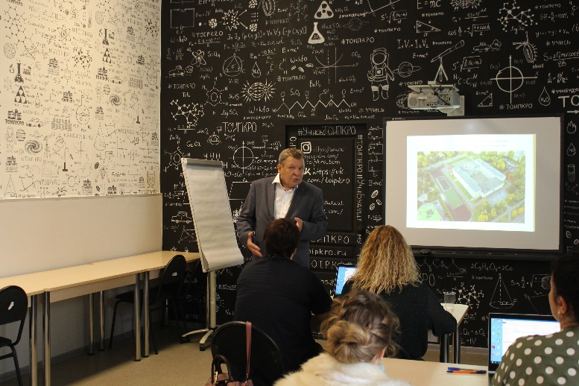
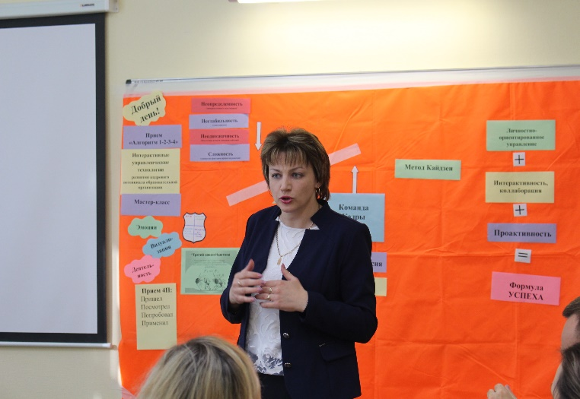
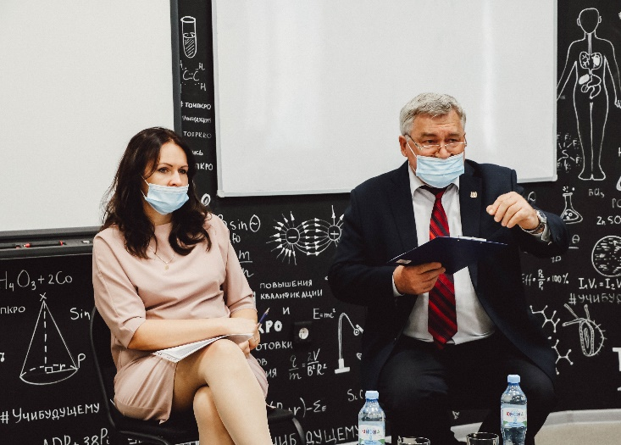
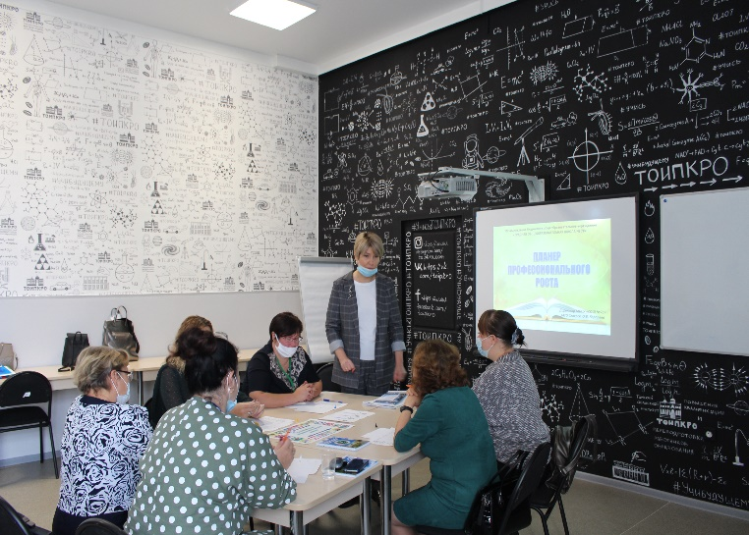
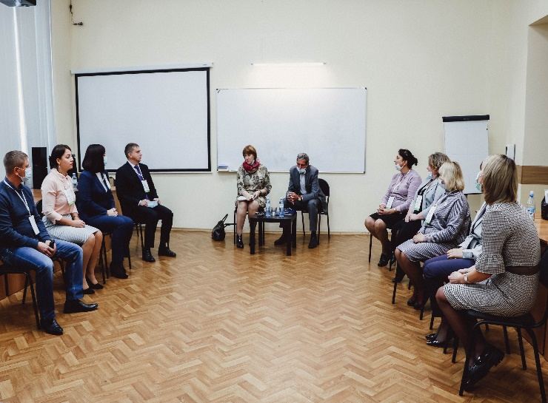
Региональный конкурс руководителей образовательных организаций
«Лидер образовательной организации 2020»
6 мая – 30 сентября 2020

Slide 3
Региональный конкурс руководителей образовательных организаций
«Лидер образовательной организации 2020»
Количественный состав участников Конкурса по муниципалитетам:
Александровский район – 1
Асиновский район – 2
Бакчарский район – 1
Верхнекетский район – 1
Зырянский – 2
Каргасокский район - 2
Кожевниковский район – 1
Колпашевский район – 3
Кривошеинский район – 2
Молчановский район – 1
Парабельский район – 2
Первомайский район – 1
Томский район – 1
Чаинский район – 1
Шегарский район – 1
г. Стрежевой – 2
г. Томск – 7
ЗАТО Северск - 2
Количественный состав участников Конкурса:
заочный этап – 33 человека
очный этап – 31 человек
Количественный состав участников Конкурса по номинациям (очный этап):
«Директор школы» – 12 человек
«Заведующий детского сада» – 13 человек
«Директор организации дополнительного образования» – 6 человек

Slide 4
Региональный конкурс руководителей образовательных организаций
«Лидер образовательной организации»
Учредитель Конкурса – Департамент общего образования Томской области
Оператор - ТОИПКРО
ЦЕЛИ КОНКУРСА
выявление, поддержка и поощрение талантливых и эффективных руководителей образовательных организаций Томской области;
выявление инновационного опыта в области управления образовательной организацией;
развитие среды профессионального общения руководителей образовательных организаций;
повышение профессионального мастерства руководителей образовательных организаций Томской области;
привлечение внимания органов государственной власти и местного самоуправления, профессионально-педагогического сообщества, широкого круга общественности и средств массовой информации к актуальности решаемых задач в сфере управления образованием.
ЗАДАЧИ КОНКУРСА
создать условия для выявления и распространения эффективного опыта управления образовательной организацией, соответствующего новым профессиональным задачам, обусловленным актуальными приоритетами государственной политики в области образования;
создать условия для профессиональной коммуникации и обмена эффективным управленческим опытом между участниками конкурса;
продемонстрировать общественности направления развития региональной образовательной политики, ресурсы и достижения в сфере управления образованием.

Slide 5
Региональный конкурс руководителей образовательных организаций
«Лидер образовательной организации»
УЧАСТНИКИ КОНКУРСА
руководители дошкольных образовательных организаций,
руководители общеобразовательных организаций,
руководители организаций дополнительного образования детей
(муниципальные образовательные организации, государственные общеобразовательные организации, в отношении которых Департамент общего образования Томской области осуществляет функции и полномочия учредителя, организации дополнительного образования детей),
имеющие (на момент подачи заявки) непрерывный стаж работы в должности по последнему месту работы не менее двух лет, достигшие значимых результатов в возглавляемой ими в настоящее время образовательной организации Томской области.

Slide 6
Региональный конкурс руководителей образовательных организаций
«Лидер образовательной организации»
УЧАСТНИКИ КОНКУРСА
От муниципалитетов на региональный Конкурс делегируется один участник в каждой номинации, от г. Томска - 3 участника в номинации «Директор школы», 3 участника в номинации «Заведующий детского сада»; 2 участника в номинации «Директор организации дополнительного образования», от государственных образовательных организаций, в отношении которых Департамент общего образования Томской области осуществляет функции и полномочия учредителя – 1 участник.
Победители, занявшие первое место в каждой из номинаций, участники регионального конкурса, занявшие в рейтинге участников конкурса 2-е и 3-е место в каждой из номинаций, участники регионального конкурса, занявшие в рейтинге участников конкурса с 4-го по 10-е место в каждой из номинаций «Заведующий детского сада», «Директор школы» имеют право повторно участвовать в Конкурсе не ранее чем через два года.
Остальные участники Конкурса имеют право принять участие в Конкурсе в следующем календарном году.

Slide 7
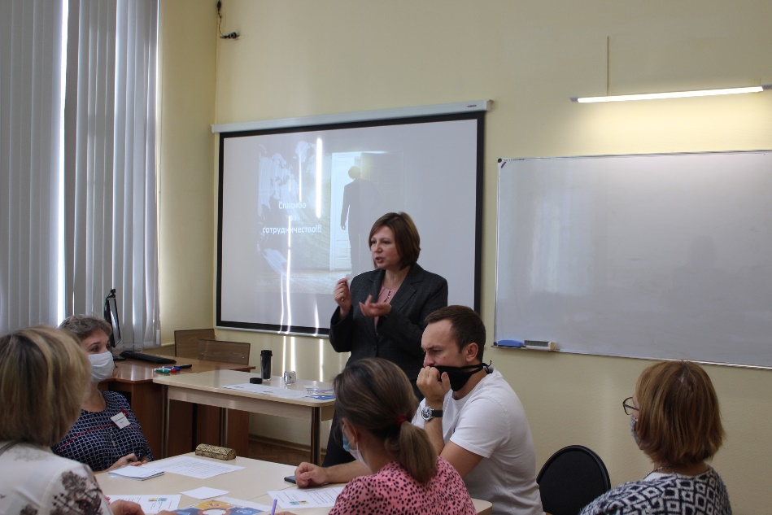
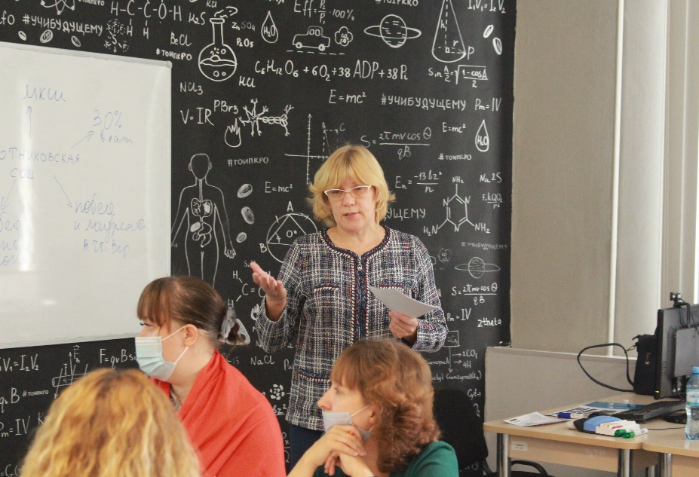
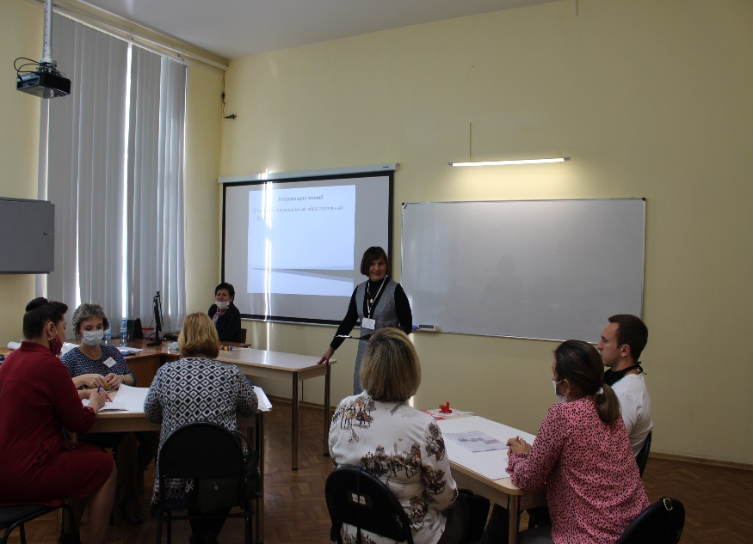
Региональный конкурс руководителей образовательных организаций
«Лидер образовательной организации»
НОМИНАЦИИ КОНКУРСА
«Заведующий детского сада»
«Директор школы»
«Директор организации дополнительного образования»

Slide 8
Региональный конкурс руководителей образовательных организаций
«Лидер образовательной организации 2020»
КОНКУРСНЫЕ ИСПЫТАНИЯ
Конкурсное испытание «Портфолио руководителя» (максимальный балл - 30)
Конкурсное испытание «Я - руководитель» (максимальный балл - 10)
Конкурсное испытание «Формула успеха» (максимальный балл - 30)
Конкурсное испытание «Разговор с экспертом»
(максимальный балл - 30)

Slide 9
Региональный конкурс руководителей образовательных организаций
«Лидер образовательной организации»
ТЕХНИЧЕСКИЕ ТРЕБОВАНИЯ К ОФОРМЛЕНИЮ ПОРТФОЛИО
Размер шрифта –12.
TIMES NEW ROMAN.
Поля. Правое –10 мм, Верхнее и нижнее –20 мм, левое –30 мм.
Отступ абзаца 12 мм.
Нумерация страниц ТОЛЬКО арабскими цифрами посередине листа внизу без точки.
Межстрочный интервал – одинарный.
Количество страниц – не более 12 страниц .
Возможные выделения в тексте портфолио – курсив и полужирный
ПРИЛОЖЕНИЯ

Slide 10
Региональный конкурс руководителей образовательных организаций
«Лидер образовательной организации 2020»
Титульный лист (название конкурса и номинации, ФИО, образовательная организация, год), информация об участнике Конкурса (очень кратко)

Slide 11
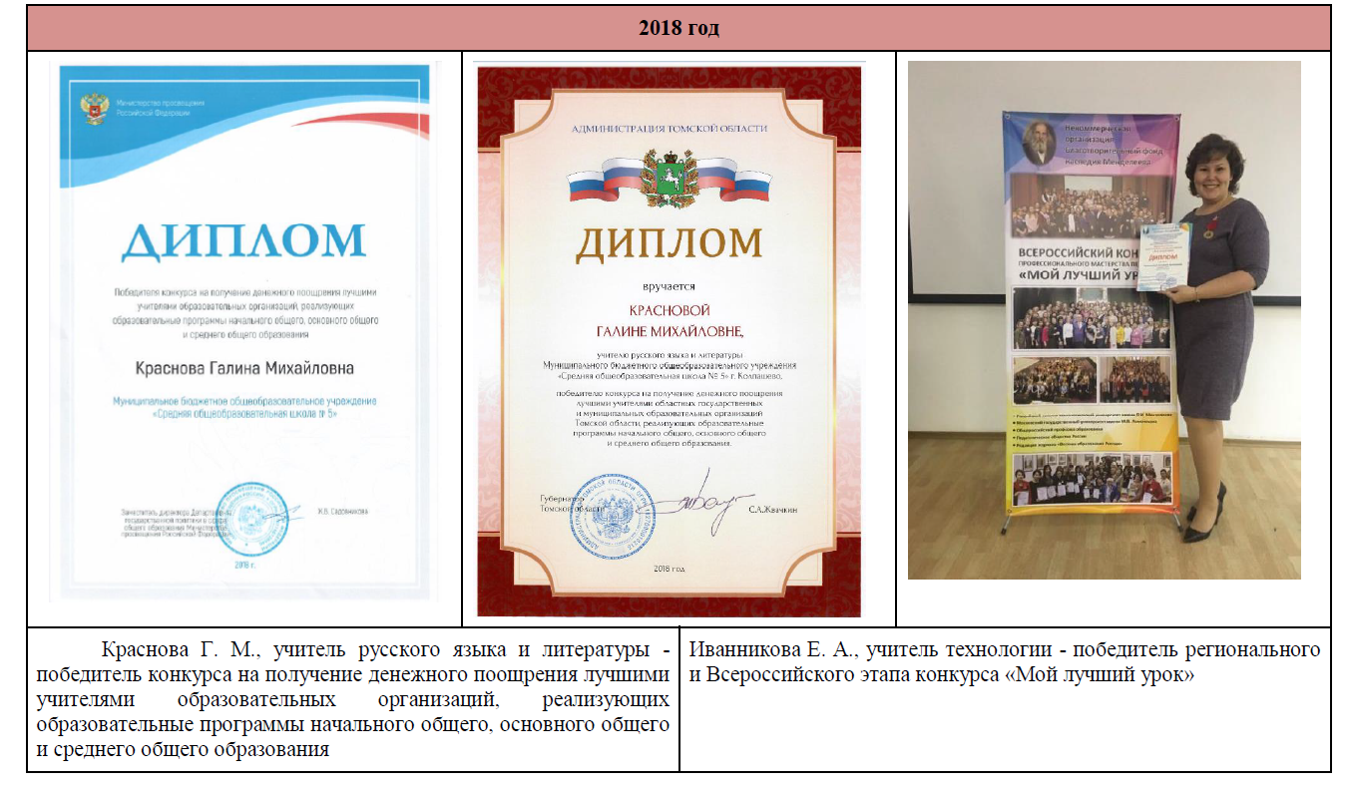

Slide 12
Региональный конкурс руководителей образовательных организаций
«Лидер образовательной организации»
КОНКУРСНЫЕ МЕРОПРИЯТИЯ
1)Конкурсное испытание «Портфолио руководителя» (Максимальный балл - 30)
Цель: демонстрация эффективности результатов деятельности управленческой и педагогической команды школы как результата работы руководителя.
Формат конкурсного мероприятия: электронное портфолио в формате pdf (не более 12 стр.).
КРИТЕРИИ:
управленческая система работы с педагогическим коллективом;
система оценки педагогического коллектива;
внутришкольная система оценки качества образования;
формирование модели государственно-общественного управления;
модели интеграции общего и дополнительного образования (при наличии);
система работы по формированию комфортной/здоровьесберегающей среды;
информационные технологии в образовательном процессе;
организация предпрофильной подготовки и профильного обучения (при наличии);
представление опыта руководящей деятельности на муниципальном, региональном и всероссийском уровнях;
опыт экспертной деятельности;
достижения обучающихся (воспитанников);
инновации в организации образовательного процесса.

Slide 13
Региональный конкурс руководителей образовательных организаций
«Лидер образовательной организации 2020»
Система оценки педагогического коллектива
Мониторинг индивидуального стиля работы.
Мониторинг использования современных образовательных технологий.
Зачем проводятся мониторинги? Как работаете с результатами?
Управленческие решения.
ВСОКО
Цель.
Направления (оценка качества результатов, оценка качества процесса, оценка качества системы управления).
Объекты.
Субъекты.
Принципы.
Инструменты.
Показатели.
Оценочные процедуры.
Анализ (управленческие решения, презентация результатов)
Формирование модели государственно-общественного управления
Модель
Структура внутреннего и внешнего взаимодействия с соц. партнерами.
Оценка эффективности и результаты деятельности Управляющего совета
Инновации в организации образовательного процесса
Эффективность инновационной деятельности.
Участники инновационных проектов, площадок.

Slide 14
Региональный конкурс руководителей образовательных организаций
«Лидер образовательной организации»
КОНКУРСНЫЕ МЕРОПРИЯТИЯ
2) Конкурсное испытание «Я - руководитель» (Максимальный балл - 10)
Цель: демонстрация конкурсантом компетенций в области представления информации о деятельности образовательной организации в контексте профессионально-личностных установок.
Формат конкурсного мероприятия: видеоролик-презентация, размещенная на Интернет-ресурсе (блог, веб-страница, сайт образовательной организации и др.) участника конкурса.
Видеоролик должен отражать результаты управленческой деятельности и пути достижения данных результатов, опыт работы конкурсанта, давать представление о нем как об эффективном руководителе образовательной организации.
Продолжительность видеоролика до 5 минут.

Slide 15
Региональный конкурс руководителей образовательных организаций
«Лидер образовательной организации 2020»
Критерии:
форма исполнения (оригинальность сюжета, ясность и яркость представления);
содержательное наполнение (фиксация собственной управленческой компетенции, умение формулировать проблемы, наличие рефлексии своих сильных и слабых сторон, отражение путей достижения результатов управленческой деятельности);
новаторство в работе: разработка и внедрение новых идей, использование современных управленческих технологий для реализации идей и решения поставленных задач;
демонстрация управленческих компетенций (ориентация на достижения, эффективные способы взаимодействия с коллективом, обучающимися, родителями, социумом, организаторские способности);
наличие личной позиции (аргументированность позиции, эмоциональность, культура и образность речи, разговор от первого лица).

Slide 16
Региональный конкурс руководителей образовательных организаций
«Лидер образовательной организации»
КОНКУРСНЫЕ МЕРОПРИЯТИЯ
3) Конкурсное испытание «Формула успеха» (максимальный балл - 30)
Цель: демонстрация конкурсантом эффективных управленческих практик в ситуации профессионального взаимодействия.
Формат конкурсного мероприятия - мастер-класс.
Каждый участник Конкурса представляет управленческие технологии, методы и средства решения задач, стоящих перед образовательной организацией.
Тему, содержание мастер-класса конкурсанты определяют самостоятельно.
Регламент:
мастер-класс - 15 минут;
Самоанализ и ответы на вопросы членов жюри – 10 минут.

Slide 17
Региональный конкурс руководителей образовательных организаций
«Лидер образовательной организации 2020»
Критерии:
логика изложения;
коммуникативная культура – ведет конструктивный диалог, выделяет главное, аргументирует собственную позицию, мотивирует обратную связь;
использует техники, методики, приемы и формы современных управленческих технологий, демонстрирует управленческую эффективность используемых управленческих технологий, проявляет индивидуальность и избегает шаблонов в ходе работы с аудиторией;
понимает других людей, определяет их мотивы и эмоции, влиять на них без использования административных рычагов;
использует оригинальные творческие задания для мотивации и вовлечения аудитории;
рефлексивная культура – демонстрирует способность к самоанализу, оценивает выбор используемых методов, достигнутые результаты, предлагает конкретные рекомендации по использованию управленческих технологий.

Slide 18
Региональный конкурс руководителей образовательных организаций
«Лидер образовательной организации 2020»
Мастер-класс– это наглядная демонстрация уникальных приемов работы мастера, направленных на освоение способов деятельности, взаимодействие мастера и участников мастер- класса.
Выбирается тема → выделяется актуальная проблема → объясняется теория по решению этой проблемы → даются практические упражнения на закрепление теории → формируется полезный навык, который можно повторно применить после завершения занятия.
Универсальная формула мастер- класса: 40% методики + 60% тренинга +0% общих фраз.

Slide 19
Региональный конкурс руководителей образовательных организаций
«Лидер образовательной организации 2020»
Мастер-класс – это двусторонний процесс, создающий новые возможности для его участников.
Для мастера – возможность представить себя, узнать мнение других о своих профессиональных поисках, возможность найти единомышленников
Для участников – возможность овладеть новыми приемами деятельности, обеспечивающими получение более высоких результатов и достижения качественно нового уровня осуществления деятельности.
Для обеих сторон мастер – класс – это возможности соотнести свой опыт, свою систему деятельности с другим опытом, получить новый импульс для профессионального роста, для совершенствования собственного стиля профессиональной деятельности.

Slide 20
Региональный конкурс руководителей образовательных организаций
«Лидер образовательной организации»
КОНКУРСНЫЕ МЕРОПРИЯТИЯ
4) Конкурсное испытание «Разговор с экспертом»
Цель: раскрытие потенциала лидерских качеств, коммуникативной и рефлексивной культуры участников Конкурса, демонстрация понимания стратегических направлений развития образования и представление собственного видения конструктивных решений существующих проблем.
Формат конкурсного мероприятия: разговор с экспертом.
Критерии:
быстрота мышления, способность обрабатывать информацию в ситуации острого дефицита времени;
глубина мышления, способность эффективно анализировать сложную информацию, верно устанавливать причинно-следственные связи в неоднозначных условиях и при наличии множества вариантов решения;
способность находить контакт с новыми людьми, выстраивать отношения;
уверенное поведение в ситуации общения с экспертом;
творческий подход и способность найти нестандартное решение при обсуждении вопросов;
ориентация на амбициозные долгосрочные цели.

Slide 21
Региональный конкурс руководителей образовательных организаций
«Лидер образовательной организации»
ПОРЯДОК ВЫДВИЖЕНИЯ КОНКУРСАНТА
На муниципальном уровне назначается координатор конкурса
1. Перечень документов для рассмотрения на заседании МГОС/ГОС:
Представление и заявка на рассмотрение кандидатуры для участия в региональном Конкурсе;
Конкурсные материалы.
2. МГОС/ГОС рассматривает документы участника и оформляет протоколом решение о выдвижении участника на Конкурс Оформляются для участника Конкурса следующие документы:
Выписка из решения МГОС/ГОС о выдвижении __________ на региональный конкурс ____________ (подпись председателя и секретаря);
Письмо-подтверждение, подписанное председателем и секретарем МГОС/ГОС.
3. Конкурсант формирует папку конкурсных документов и материалов и по описи передаёт муниципальному оператору Конкурса :
представление и заявку от муниципального органа, осуществляющего управление в сфере образования/образовательной организации, подведомственной Департаменту общего образования;
выписку из протокола решения заседания МГОС/ГОС о выдвижении данного участника на Конкурс;
письмо-подтверждение МГОС/ГОС;
согласие на обработку персональных данных участника в формате pdf (Приложение 4);
электронное портфолио конкурсанта в формате pdf (не более 12 стр.);
ссылку на видеоролик «Я директор (заведующий)», размещенный на Интернет-ресурсе (блог, веб-страница, сайт образовательной организации и др.);
цветную фотографию участника Конкурса (жанровая в формате.jpеg).
4. Муниципальный оператор передаёт документы и конкурсные материалы конкурсантов от муниципального образования региональному Оператору Конкурса.

Slide 22
Региональный конкурс руководителей образовательных организаций
«Лидер образовательной организации»
ФИНАНСИРОВАНИЕ МЕРОПРИЯТИЯ
Постановление Губернатора Томской области от 26.03.2020 № 25 «О премиях Губернатора Томской области лучшим педагогическим и руководящим работникам в сфере общего и дополнительного образования Томской области»
п.11
3 премии – по 120 тыс. руб. – победителям в каждой номинации
6 премий - по 100 тыс. руб. - 2-3 место в каждой номинации
14 премий – по 50 тыс. руб. – 4-10 место номинации «Директор школы», «Заведующий детского сада».

Slide 24
Региональный конкурс руководителей образовательных организаций
«Лидер образовательной организации»
СПАСИБО ЗА ВНИМАНИЕ!
ВСЕМ ТВОРЧЕСКИХ УСПЕХОВ!
Плотникова Наталья Николаевна,
заведующий кафедрой УиЭО, к.пед.н.
+7 (3822) 90-20-43
natali_1973@sibmail.com
205

